Slide 1


TOI推廣計畫
解題-炸彈偵測器
Icon made by [Freepik]from www.flaticon.com

Slide 2
題
目
某國的軍事基地正在研發一種新的炸彈偵測器，軍方要測試使用這款偵測器，以了解哪裡還需要進行改進。將測試場地分成多個正方形方格，軍方會在測試場地埋下炸彈，接著擺放炸彈偵測器，炸彈和偵測器不會放在同一個方格中。以炸彈偵測器為中心的周圍八格中若含有炸彈，就會被偵測到。當炸彈偵測器的周圍八格有其它偵測器時，偵測器的磁場會衝突，導致這些互相影響的偵測器會失靈無法運作。
現在軍方會給你場上空地、炸彈偵測器以及炸彈的位置，請你推測出有多少炸彈可以被偵測出來，並且回報給長官。

Slide 3
輸入格式
第一列有兩個正整數 R 以及 C (1 ≦ R, C ≦ 15),代表這個測試場地由上而下
共有 R 列,由左至右共有 C 行,總共劃分成為 RC 個方格。接著共有 R 列,
每列包含 C 個數字,兩個數字間以一個空白隔開,這些數字可能為
5:代表炸彈偵測器
1:代表炸彈
0:代表空地
輸出格式
輸出能偵測到和不能偵測到的炸彈數目。

Slide 4
範例測資
輸入範例1 3 3 0 0 0 0 5 0 0 1 0 | 輸出範例1 1 0
輸入範例2 3 3 5 0 0 5 1 5 0 0 5 | 輸出範例2 0 1
輸入範例3 4 4 5 0 0 0 0 1 1 0 0 0 0 5 5 1 0 0 | 輸出範例3 3 0

Slide 5
範例測資
輸入範例5 10 10 0 1 5 0 0 0 0 0 0 0 5 0 0 0 1 5 0 0 0 0 1 0 0 0 0 0 0 0 5 0 0 0 1 0 0 0 0 5 0 0 0 0 5 0 5 0 1 0 0 0 0 0 0 0 1 0 5 0 0 0 0 1 5 0 5 0 0 0 1 5 0 0 0 1 0 0 0 0 0 0 1 0 0 5 5 1 0 0 0 0 5 0 0 0 0 0 0 1 5 0 | 輸出範例5 11 1
輸入範例4 5 0 0 0 0 0 1 5 1 0 0 0 0 0 5 0 1 5 1 0 0 0 0 0 0 0 | 輸出範例4 4 0

Slide 6

解題重點:
二維陣列
迴圈判斷
Icon made by [Pixel perfect]from www.flaticon.com

Slide 7
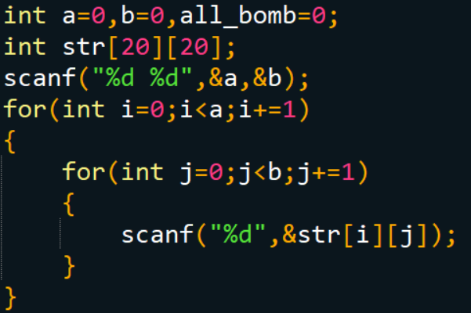
輸入
首先要輸入場地的大小
接著掃入這個場地大小裡的所有數字
其中all_bomb是宣告來給待會紀錄全部總共有幾顆炸彈用的變數

Slide 8
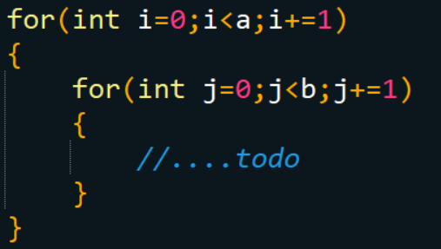
紀錄炸彈數量以及拔除失靈的偵測器
由於需要去拔除失靈的偵測器和紀錄炸彈數量，
我們必須對整個二維陣列進行操作。
//….todo請見下一頁

Slide 9
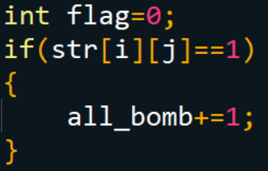
紀錄炸彈數量
一旦看到此格裡面是1，便把設置的變數all_bomb加上1
flag稍後會用到

Slide 10
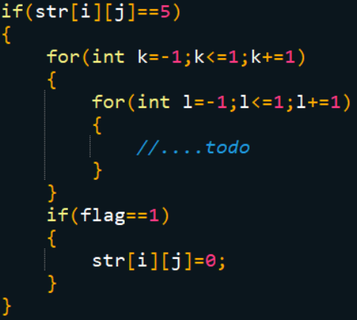
拔除失靈的偵測器
一旦看到此格裡面是5，便對其周圍所有格子進行判定
(是否有其他偵測器)
//….todo於下一頁
//flag的if於下一頁說明

Slide 11
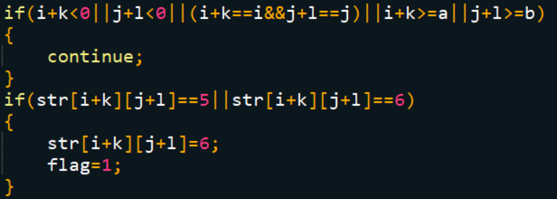
拔除失靈的偵測器
如果超出地圖邊界，跳過
如果是自己所在的這一格
也能跳過
(因為只需檢查周遭八個格子)
如果找到周圍8個格子為5，代表他跟你現在檢查的這個偵測器互相影響，必須拔除，我們先將這格設成6，flag設成1(flag設成1的原因是因為如果你現在檢查之偵測器有失靈之狀態，在上面我們判斷條件時跳過了，所以後面要把它拔掉，但唯獨只有在有失靈之狀況下才拔)
因為我們判斷炸彈偵測器數字為5，所以你只要把互相影響的數字改成空地或是1或5以外的數字，
本質上就是將炸彈偵測器拔除了。

Slide 12
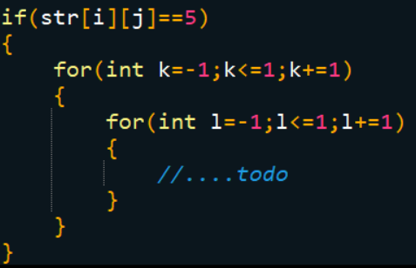
開始偵測炸彈
前面的步驟迴圈是一樣的，這邊稍微帶過，左上角的todo是接到右邊這張圖的。
如果這格是5，就去偵測周圍是否有炸彈。

Slide 13
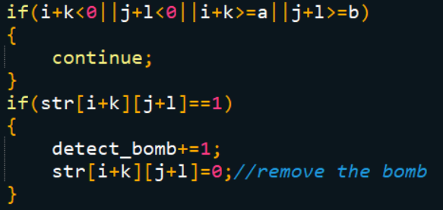
開始偵測炸彈及輸出答案
跟之前的操作很像，只是這次差在找炸彈的位置。
找到炸彈(1)就把那格變成空地就可以了
最後便可以找出沒被找出的炸彈數量以及找出的數量了

